Slide 1
Masspektrometrija
Pielietojums bioloģijā

Slide 2
Kas ir masspektrometrija?
Metode precīzas molekulmasas noteikšanai
Pamatojas uz jonizētu molekulu atšķirīgu kustīgumu vakuumā elektriskajā vai elektromagnētiskajā laukā
Atšķirībā no, piemēram, elektroforēzes gēlā, kustību neierobežo vide (vakuums!), tādēļ molekulu kustības ātrums ir atkarīgs tikai no to masas un lādiņa attiecības (m/z), bet formai nav nekādas nozīmes
++++++++++
+
----------
+
+
++

Slide 3
Masspektrometrijas vispārējie pielietojumi
Ģeoloģijā, paleontoloģijā, arheoloģijā - paraugu vecuma noteikšanā pēc izotopu sastāva
Paraugu ķīmiskā sastāva noteikšanā:
  Vielu identifikācijā un tīrības noteikšanā
  Vides monitoringā – augsnes, ūdens un gaisa piesārņojuma noteikšanā
  Kriminālistikā (sprāgstvielu un narkotiku identifikācijā, viltojumu atklāšanā, paraugu izcelsmes noskaidrošanā u.c.)

Slide 4
Masspektrometrijas pielietojums bioķīmijā un radniecīgās nozarēs
Proteīnu, ogļhidrātu, nukleīnskābju identifikācijā
Proteīnu un ogļhidrātu sekvenēšanā
Proteīnu pēctranslācijas modifikāciju noteikšanā
DNS analīzē – piem. SNP noteikšanā
Metabolisma produktu identifikācijā
Enzimātisko reakciju produktu identifikācijā un kvantifikācijā

Slide 5


Masspektrometrijas priekšrocības un trūkumi
Priekšrocības
Trūkumi
Augsta precizitāte
Ļoti jūtīga metode - var detektēt pikogramu (10⁻¹²g) daudzumus
Izmantojama tikai analītiski – paraugs tiek iznīcināts
Masspektrometri ir dārgi

Slide 6
Masspektrometra sastāvdaļas
Paraugs
Jonizētājs
Analizators
Detektors
Jonizētājā paraugs tiek pārnests gāzes fāzē un iegūst lādiņu
Analizatorā notiek jonu atdalīšana
Detektors reģistrē pienākušos jonus

Slide 7
Jonizētāju veidi
Molekulas masspektrometrā var jonizēt ar ļoti dažādiem paņēmieniem – ķīmiski, termiski, bombardējot ar elektronu stariem vai atomiem, ar lāzeru palīdzību, utt.
Daudzas metodes ir destruktīvas bioloģiskām molekulām, tādēļ ir izstrādātas īpašas «maigās jonizēšnas» (soft ionisation) metodes
Bioloģisko makromolekulu analizēšanai pamatā izmanto divas tehnoloģijas – ESI (Electrospray ionization) un MALDI (Matrix assisted laser desorption/ionization)

Slide 8
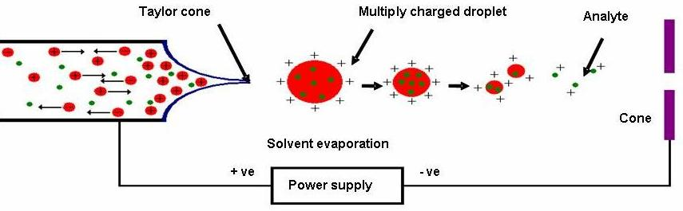
ESI – elektrosmidzināšanas jonizācija
Teilora konuss
lādēts piliens
Parauga joni
Pilienu iztvaikošana
Kapilārs
Spriegums
Sprieguma ietekmē pozitīvi lādētie joni pa kapilāru pārvietojas anoda virzienā
Kapilāra galā izveidojas šķidruma konuss, no kura gala atraujas pozitīvi lādēti pilieni un pārvietojas anoda virzienā
Vakuumā šķidrums no pilieniem iztvaiko, pāri paliek parauga joni

Slide 9
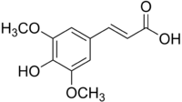
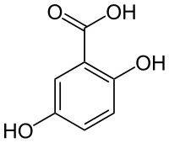
MALDI – matriksa asistētā lāzera desorbcija/jonizācija
Matriksi – vielas, kas (1) efektīvi absorbē UV starus un (2) spēj darboties kā protonu donori
Parasti - nelielas organiskās skābes
H
H
Skābes protons
2,5 dihidroksibenzoskābe
(DHB)
Sinapīnskābe (SA)

Slide 10
MALDI – matriksa asistētā lāzera desorbcija/jonizācija
UV Lāzers
H⁺
PH⁺
P
m
m⁻
m
m
m
m
Paraugs +matrikss
Matriksu sajauc ar analizējamo paraugu
UV lāzers sakarsē matriksu
Matrikss iztvaiko, līdzi gaisā paceļot arī parauga molekulas
Matrikss darbojas arī kā protonu donors, līdz ar to paraugs iegūst lādiņu: MH + P = M⁻ + PH⁺

Slide 11
Analizatoru veidi
Sektora
Lidojuma laika (time-of-flight, TOF)
Kvadrupola (Q)
Jonu slazdi
Furjē transformācijas jonu ciklotrona rezonanses

Slide 12
Sektora analizators
Sastāv no paātrinātāja un liekta magnēta
Smagākajiem joniem ir lielāka inerce un tādejādi tie mazāk noliecas magnētiskajā laukā
+++++
--
--
Magnēts
+
+
+
+
+
+
Paātrinātājs
Detektors
+
+
+

Slide 13
Lidojuma laika (Time-Of-Flight, TOF) analizators
++++++++++
Paātrinātājs
----------
TOF caurule
+
+
Detektors
Paātrinātājā joni elektriskā lauka ietekmē iegūst noteiktu ātrumu, kurš pēc nokļūšanas TOF caurulē vairs nemainās (jo uz joniem vairs neiedarbojas elektriskais lauks)
Pie vienāda lādiņa, smagākās daļiņas no paātrinātāja izlido ar mazāku ātrumu un tādejādi pie detektora nonāk vēlāk par vieglajām
m/z ir atkarīgs no lidojuma laika

Slide 14
m/z aprēķins TOF analizatorā
E_{k}=mv²/2; m- jona masa, v- jona ātrums
E_{p}=qU=zeU; q – jona lādiņš, e-elektrona lādiņs, z – jona vērtība
Izlidojot no paātrinātāja, kinētiskā enerģija ir vienāda ar sākotnējo potenciālo enerģiju: E_{k} = E_{p}
mv²/2=zeU
m/z=2eU/v²
Ātrumu var aprēķināt pēc jona lidojuma laika TOF caurulē: v=L/t (L – caurules garums, t – lidojuma laiks
m/z=2eUt²/L²

Slide 15
TOF ar reflektronu
Paātrinātājs
Detektors
++++++++++
----------
TOF fokusa attālums
+
TOF caurule
+
+
+
Reflektrons
Tehnisku iemeslu dēļ, joniem ar vienādu m/z pēc izlidošanas no paātrinātāja nav pilnīgi vienādi ātrumi
Reflektronā ar elektrostatiskā lauka palīdzību jonus atstaro
Ja diviem joniem ir vienāds m/z, bet nedaudz atšķirīgi ātrumi, ātrākie joni iekļūs reflektronā nedaudz dziļāk un vēlāk no tā izkļūst
Noteiktā attālumā no reflektrona ir punkts (TOF fokuss), kurā vienlaicīgi pienāk atstarotie joni ar vienādu m/z, bet nedaudz atšķirīgiem ātrumiem
Detektoru novieto TOF fokusa punktā, rezultātā paaugstinās izšķirtspēja

Slide 16
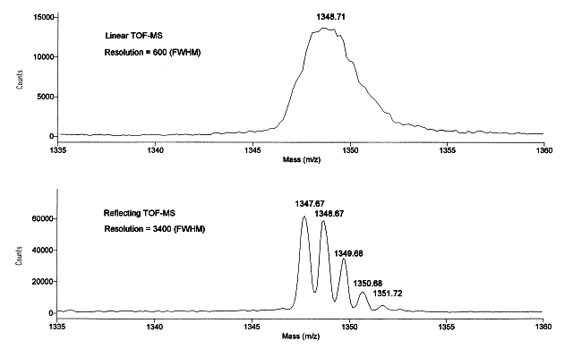
TOF bez reflektrona
TOF ar reflektronu

Slide 17

Detektori
Reģistrē jonu pienākšanu
Parasti izmanto elektronu pavairotāju
Iegūtā sekundārā strāva tiek apstrādāta ar analogā-digitālā konvertera palīdzību un signāls nokļūst vadības datorā
Sekundārie elektroni
-
+
Jons
A/D konverteris
Elektronu pavairotājs (pastiprinātājs)

Slide 18
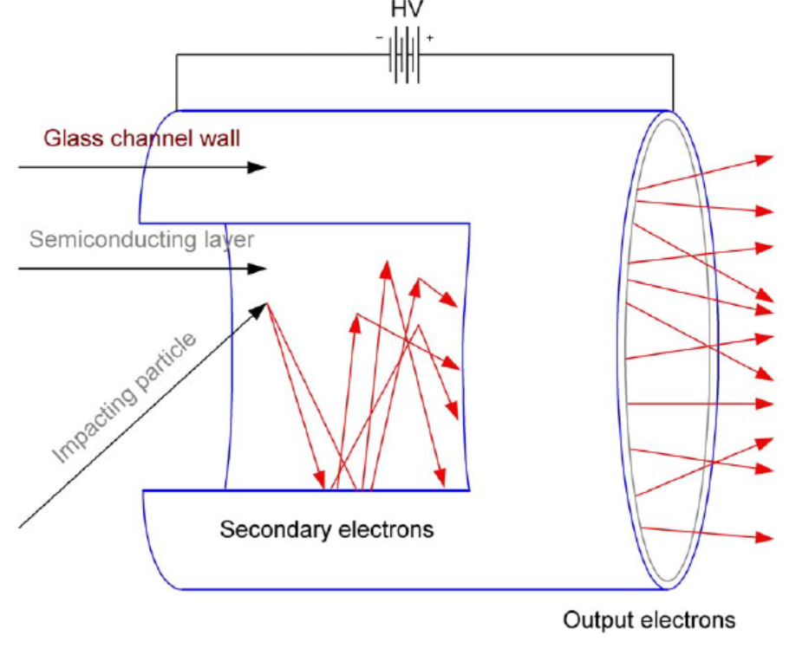
Mikrokanālu detektors
Detektors sastāv no ļoti daudziem nelieliem kanāliem, no kuriem katrs darbojas kā elektronu pavairotājs

Slide 19
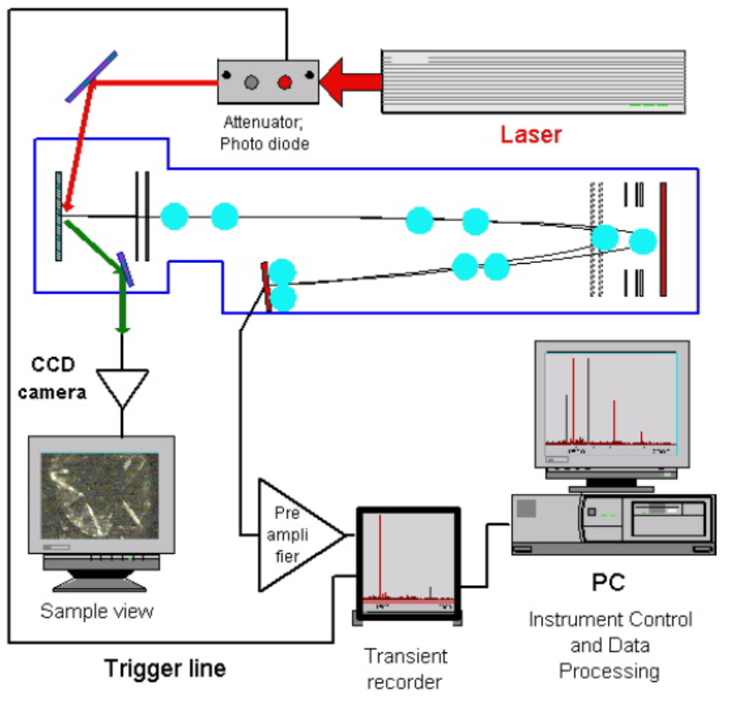
MALDI-TOF masspektrometrs
Paraugs

Slide 20
Izotopu ietekme
Biomolekulas sastāv galvenokārt no C, H, O, N, S un P atomiem, kuriem gandrīz visiem ir vairāki dabīgi sastopami stabili izotopi
C: ¹²C (99%), ¹³C (1%)
H: ¹H (99.85%), ²H (0.15%)
O: ¹⁶O (99.7%), ¹⁷O (0.04%), ¹⁸O (0.2%)
N: ¹⁴N (99.6%), ¹⁵N (0.4%)
S: ³²S (95.02%), ³³S (0.75%), ³⁴S (4.21%), and ³⁶S (0.02%)
P: ³¹P (100%)
Izotopu nevienmērīgs sadalījums pa molekulām rada vairākus pīķus masas spektrā
Biomolekulām vislielākā ietekme ir ¹³C un ²H izotopiem, jo to ir relatīvi daudz un oglekļa un ūdeņraža atomu parasti ir vairāk, nekā skābekļa vai slāpekļa

Slide 21
Monoizotopiskā un vidējā molekulmasa
Monoizotopisko molekulmasu aprēķina, pieņemot, ka molekula sastāv tikai no izplatītākajiem izotopiem – ¹²C, ¹H, ¹⁶O un ¹⁴N
Vidējo molekulmasu aprēķina, ņemot vērā izotopu dabīgo sadalījumu
Piemēram: albumīna monoizotopiskā molekulmasa ir 66429 Da, bet vidējā molekulmasa 66 472 Da
Realitātē, nelielām molekulām masas spektrā dominē monoizotopiskais pīķis, jo ir zema varbūtība, ka molekulas sastāvā ir kāds smagais atoms
Lielas molekulas sastāv no daudziem atomiem, varbūtība, ka sastāvā ir kāds(-i) smagais atoms ir augsta, tādēļ masas spektrā monoizotopiskais pīķis ir neliels vai tā nav vispār

Slide 22
Izotopu ietekme
Monoizotopiskais pīķis (700 Da)
3x ¹³C (2003 Da)
4x ¹³C (2004 Da)
2x ¹³C (2002 Da)
1x ¹³C (701 Da)
1x ¹³C (2001 Da)
5x ¹³C (2005 Da)
Monoizotopiskais pīķis (2000 Da)
2x ¹³C (702 Da)
Viegls peptīds (700 Da)
Smags peptīds (2000 Da)

Slide 23
MS kombinācijas ar hromatogrāfiju
GC-MS – gāzes hromatogrāfijas iekārta ar masspektrometru galā
LC-MS – šķidruma hromatogrāfijas iekārta ar masspektrometru galā
Darbības princips: vispirms ar hromatogrāfijas palīdzību sadala vielu maisījumu un tad atdalītajām komponentēm nosaka precīzu molekulmasu

Slide 24
Tandēmmasspektrometrija (MS/MS)
Divi secīgi masspektometri (MS/MS)
Starp masspektrometriem ir ierīce jonu fragmentācijai, parasti - inertās gāzes kamera («sadursmju kamera», collision cell)
Ideja: pirmkārt, nosakām jona masu, otrkārt, interesējošo jonu fragmentējam un nosakām sastāvdaļu molekulmasas
Rezultātā, iegūstam informāciju ne tikai par sākotnējā jona masu, bet arī par tā sastāvu
Var izmantot proteīnu sekvenēšanā
Sadursmju kamera
Sektora MS
TOF MS
Piemērs: Sektora instruments tandēmā ar TOF instrumentu (var būt arī citādas konfigurācijas)

Slide 25
MS/MS izmantošana peptīda sekvences noteikšanai
Sadursmju kamerā notiek peptīda fragmentēšanās, galvenokārt pa peptīdu saitēm
No fragmentu molekulmasām var noteikt pilnīgu (īsiem peptīdiem) vai daļēju (gariem peptīdiem) aminoskābju sekvenci
Rezultātu analīze ir sarežģīta un var aizņemt daudz laika
Ser-Glu-Leu-Ile-Arg-Trp
Sadursmju kamera
Ser-Glu-Leu-Ile-Arg
Ser-Glu-Leu-Ile
Ser-Glu-Leu
Etc…

Slide 27
MS pielietojuma piemērs: proteīna identifikācija pēc to triptiskajiem peptīdiem (peptīdu masas fingerprintēšana, PMF)
PMF izmanto, lai identificētu proteīnu, parasti pēc denaturējošās elektroforēzes akrilamīda gēlā
Proteīnu sašķeļ ar tripsīnu (šķeļ pēc K un R, ja nākošais atlikums nav P)
Iegūtos peptīdus analizē masspektrometrā
Katram proteīnam ir savs, unikāls triptisko (t.i. ar tripsīnu iegūto) peptīdu masu spektrs
Iegūtās masas salīdzina ar datu bāzi – visām zināmajām proteīnu sekvencēm, kuras teorētiski sašķeltas ar tripsīnu un aprēķinātas iegūtās masas

Slide 28
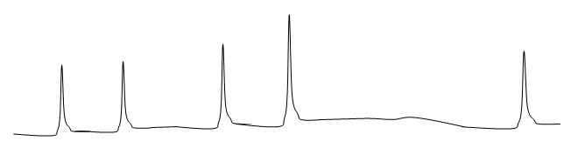
AHILFRYPTDEGKMGTRHYTKLSSVGYHTSKPTY
Tripsīns
AHILFR YPTDEGK MGTR HYTK LSSVGYHTKPTY
MW=756.45
809.36
464.22
548.28
1439.7
809.36
756.45
1439.7
464.22
548.28

Slide 29
Kādos gadījumos lieto PMF analīzi?
Producēta un/vai attīrīta proteīna identitātes apstiprināšanai vai noskaidrošanai
Pēctranslācijas modifikāciju identifikācijai
Dažādu mākslīgu iezīmju (piem. selenometionīna vai deitērija) apstiprināšanai
Proteīna mijiedarbības partneru identifikācijai

Slide 30
Praksē...
Ir grūti detektēt peptīdus, mazākus par 700 Da
Daži peptīdi ir pārāk gari, un tos ir grūti eluēt no gēla
Vēl citi peptīdi vāji jonizējas
Vienmēr ir fons no citiem proteīniem (piem. keratīna – kāpēc???), piemaisījumiem, u.c.
Reāli parasti izdodas detektēt 30-70% no visiem teorētiski iespējamajiem peptīdiem, kas bieži ir pietiekami, lai samērā droši varētu identificēt proteīnu
PMF darbojas tikai tad, ja proteīna sekvence jau ir datu bāzē
PMF ir ļoti efektīva proteīna identitātes apstiprināšanai, bet identificēšana, salīdzinot ar datu bāzi ne vienmēr nostrādā
PMF var kombinēt ar MS/MS, tad par katru peptīdu iegūst arī daļēju aminoskābju sekvences informāciju un identifikācija ir daudz drošāka

Slide 31
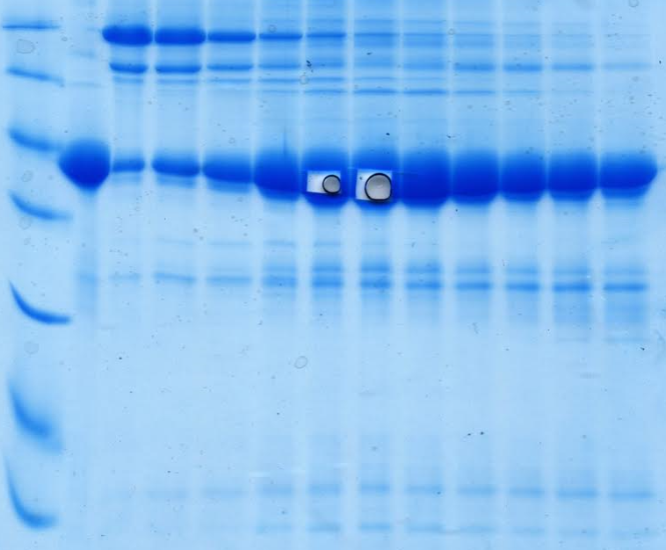
Mini-laboratorijas darbs
Proteīna identifikācija no zonas akrilamīda gēlā
Ir veikta elektroforēze un izgriezta gēla zona
Zona ir apstrādāta ar dažādiem reaģentiem, lai atbrīvotos no zilās krāsas, SDS un citiem piemaisījumiem
Pēc tam ir veikta izgrieztās zonas apstrāde ar tripsīnu
Jūsu uzdevums – veikt iegūto peptīdu analīzi MALDI-TOF masspektrometrā un identificēt proteīnu
116.0
66.2
45.0
35.0
25.0
18.4
14.4

Slide 32
Mājas uzdevums
Pēc iegūtā spektra veikt proteīna identifikāciju tīmekļa vietnē http://www.matrixscience.com/search_form_select.html izvēloties “Peptide mass fingerprint”
Jāievada vārds, uzvārds un e-pasta adrese
Datu bāzi izvēlas NCBInr
“Query” lauciņā saraksta eksperimentālās masas virs 700 Da, vienu zem otras
Precizitāti (peptide tol.) var ierakstīt +-1 Da
Izvēlas līdz 1 nesašķeltai vieta (up to 1 missed cleavage)
Rezultāti (masspektra izdruka, fingerprinta rezultāta izdruka un atbildes uz kontroljautājumiem) jāiesniedz līdz sesijas beigām

